Slide 1
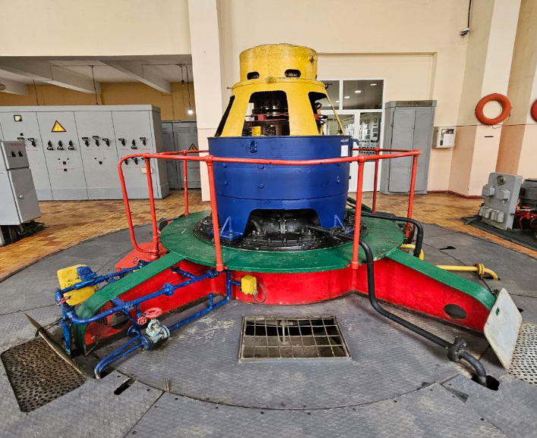
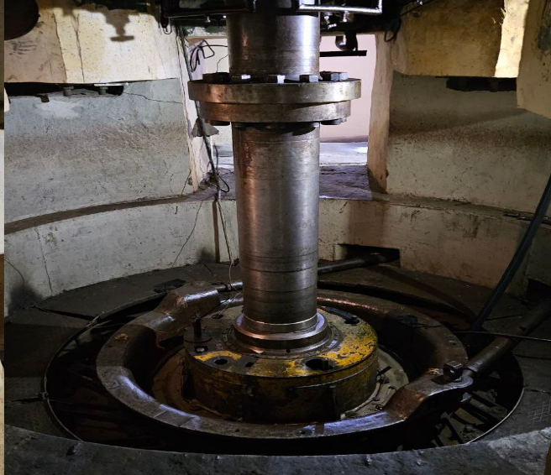
ГЭС-6А
Гидроагрегат № 2
Номинальные параметры генератора
Тип генератора | ВГС 328
Год выпуска | 1952
Год ввода в эксплуатацию | 1952
Активная мощность | 3,8 МВт
Напряжение генератора | 6 кВ
Частота генератора | 50 Гц
Ток статора | 2400 А
Напряжение ротора | 120 В
Ток ротора | 720 А
Частота вращения генератора | 214 об/мин
КПД генератора | 0,8
Номинальные параметры турбины
Тип Турбина (тип, марка) | Радиално осевая
Год выпуска | 1952
Год ввода в эксплуатацию | 1952
Мощность | 4,1 МВт
Расчетный напор | 21,5
Оборот | 214 об/мин
Колическтво лопастей | 12 шт
КПД турбины | 0,8
Информация о ремонте
№ | Наименования оборудования (узел) | Вид ремонта | Дата начало ремонта | Дата начало ремонта | Перечень работ | Расход средств (млн.сум)
 | Генератор | жорий | 10.01.2024 | 20.01.2024 | Турбина подшипникларига баббит қуйиш,

